Slide 2
Il nobel per la fisica 2017 a perugia
Il giorno 17 novembre 2017, LETIZIA, CAROLINA, BENEDETTA, TOMMASO M., GIULIA, GIULIO, FEDERICA S. E PIETRO, insieme (GRAZIE) alla prof. Boccali hanno partecipato all’incontro organizzato dal post con il premio nobel per la fisica 2017, BARRY BARISH , CHE HA SCOPERTO LE ONDE GRAVITAZIONALI.

Slide 3
A TU PER TU CON IL NOBEL
DOPO UNA EMOZIONANTE «STANDING OVATION» ALL’ENTRATA DI BARRY baRISH, IL PRESIDENTE DELLA FONDAZIONE POST, IL PROF. LUCA GAMMAITONI, HA PRESENTATO I NUOVI CAMBIAMENTI DEL MUSEO POST DOPO IL SUO ARRIVO: L’ ENTRATA è GRATUITA E GLI ORARI DI APERTURA SONO STATI PROLUNGATI (15.30-19.30).
Durante QUESTO INCONTRO abbiamo avuto modo di conoscere dal vivo e chiacchierare in maniera informale con uno dei tre scienziati che si SONO aggiudicatI il premio nobel per la fisica 2017.

Slide 4
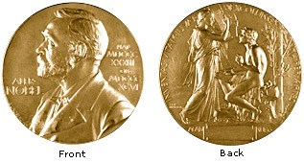
Che cosa è un nobel?
il Premio Nobel è un’onorificenza assegnata dal governo svedese
Il riconoscimento è attribuito annualmente a studiosi e persone che si sono distinte per le loro ricerche, per le loro scoperte ed invenzioni, per l’opera letteraria E per l’impegno in favore della pace mondiale.
Viene considerato il premio di maggiore qualità dell’epoca contemporanea.
Istituito da Alfred Nobel (1833-1896), industriale svedese e inventore della dinamite, la prima assegnazione è datata AL 1901, quando furono consegnati il premio per la pace, per la letteratura, per la chimica, per la medicina e per la fisica. Dal 1969 è stato istituito anche il premio per l’economia. Questi sono comunemente ritenuti i più prestigiosi premi assegnabili in tali campi. Sebbene sia spesso fonte di controversie politiche, il Premio Nobel per la pace conferisce grande prestigio e considerazione.
I Nobel vengono consegnati con una cerimonia formale tenuta annualmente il 10 dicembre, l’anniversario della morte di Alfred Nobel, in sedi diverse: quello per la fisica alla Reale accademia svedese delle scienze.

Slide 5
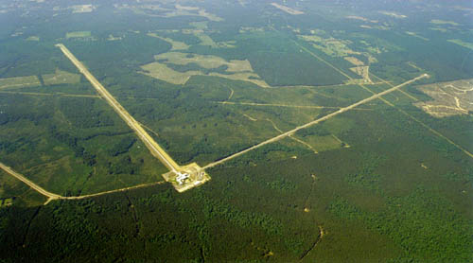
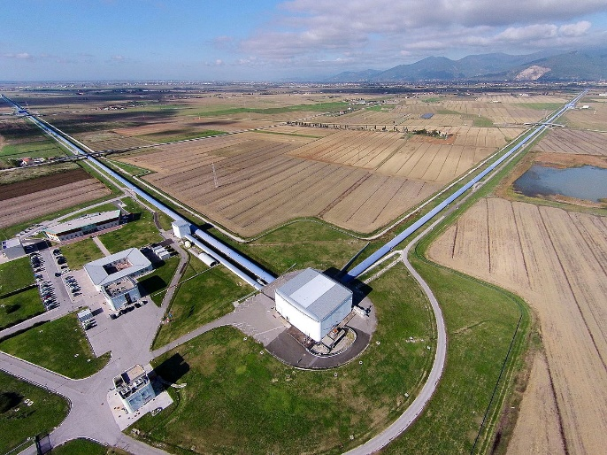
La prima domanda è stata: quale emozione ha provato nel vincere il premo nobel?
sicuramente è stato un grandissimo traguardo dopo anni di lavoro, iniziati da albert einsten un secolo fa e proseguiti da tantissimi altri scienziati, anche italiani come gazzotto e amaldi.
Queste onde gravitazionali sono state rilevate dalla ligo, acronimo di Laser Interferometer Gravitational-Wave Observatory.
Dal giorno della scoperta, nel settembre 2015, sono arrivati ad avere delle vere e proprie risposte solo due mesi dopo, perchè hanno dovuto controllare se il sistema non funzionaSSE bene o se qualcuno lo avesse manomesso.
Questo premio non è solo un riconoscimento Alle persone che lo hanno vinto, ma anche a tutti che hanno studiato anni e anni per questa scoperta.
Insieme alla ligo, dietro c’è stato un grande lavoro anche dElla virgo, che si trova in italia, toscana. ECCO il motivo per cui barry barish E’ VENUTO in italia.
ligo
virgo

Slide 6
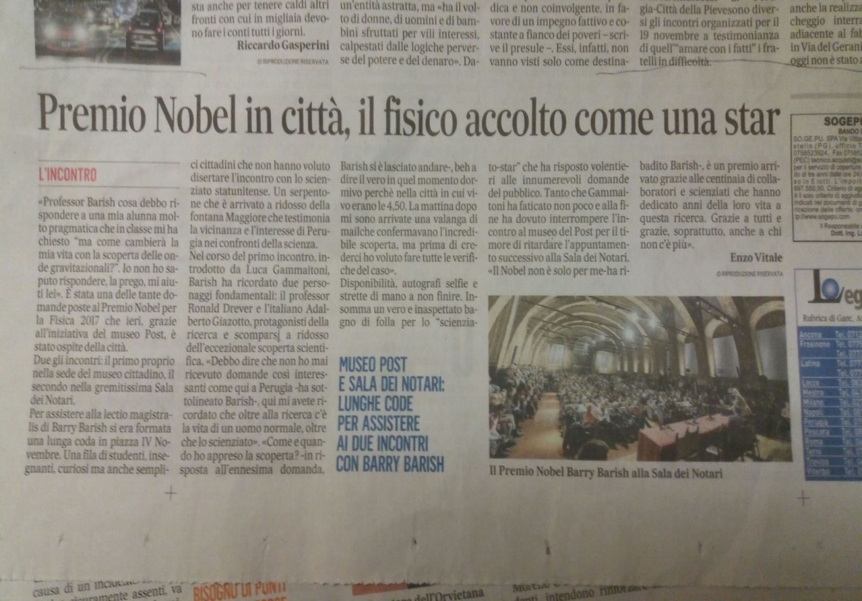
I nostri interrogativi
A questo incontro erano presenti molti ragazzi, genitori, professori e giornalisti. le domande SONO STATE ANCHE DI TIPO non scientificO, relative alla vita DI TUTTI I GIORNI:
Come cambierà la vita dopo questa scoperta? Chiede una ragazzina di 11 anni.
«La conoscenza ha un impatto sulle nostre vite anche se non ce ne accorgiamo e la scienza ci aiuta a capire il mondo che ci circonda» - risponde barry barish – AIUTANDO un genitore A FARGLI CAPIRE che le risposte a questa vita si trovano nelle bibLiotEche, NEI musei e se non arrivano, l’importante è dare vita ad un interrogativo.
ARTICOLO DI GIORNALE DEL 18/11/2017 DEL MESSAGGERO UMBRIA

Slide 7
LA NOSTRA DOMANDA
TRA TUTTE LE DOMANDE NON POTEVA MANCARE LA NOSTRA: “SCOPRIRE QUESTE ONDE CHE VIAGGIANO DA PIU’ DI UN MILIARDO DI ANNI MA CHE NON SI ERA MAI RIUSCITI A REGISTRARE, CI FA SENTIRE ANCORA Più PICCOLI IN QUESTO UNIVERSO COSì GRANDE?”
BARRY BARISH NELLA SUA RISPOSTA HA SOLO RIBADITO CHE SIAMO COMUNQUE PICCOLISSIMI; DA Ciò ABBIAMO DEDOTTO CHE LA SUA VISIONE E’ SOLO ED ESCLUSIVAMENTE DI TIPO SCIENTIFICO IN QUANTO NON è ENTRATO NEL MERITO DI ALCUNA POSSIBILITA’ DI ENTITà SUPERIORE A QUELLA UMANA.

Slide 8
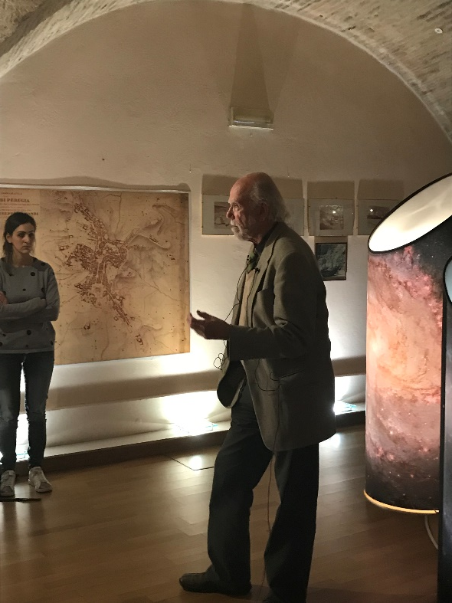
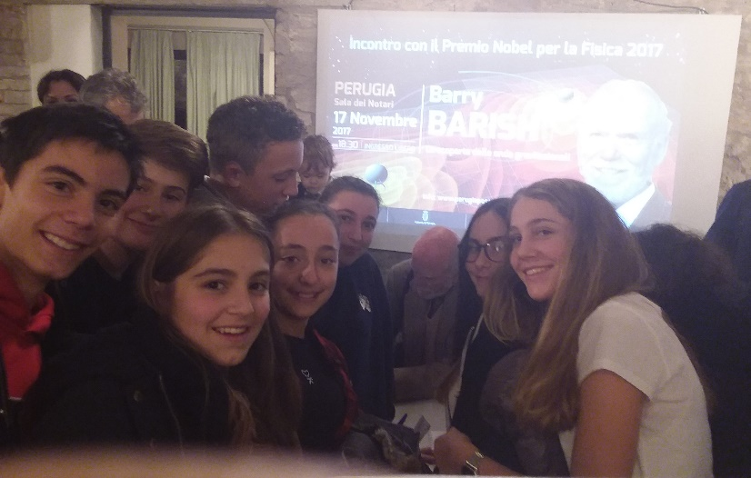
…Selfie… …autografi…
Alla fine dell’ incontro non poteva mancare una bella foto di gruppo con barry barish

Slide 9
BENEDETTA MARCONI
CAROLINA CLERICI
CLASSE 3 D

